Slide 1

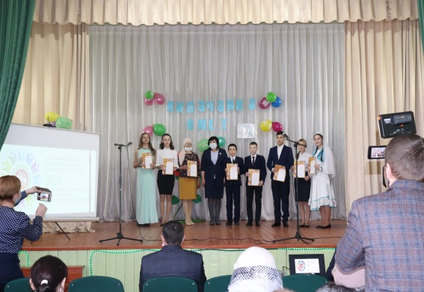
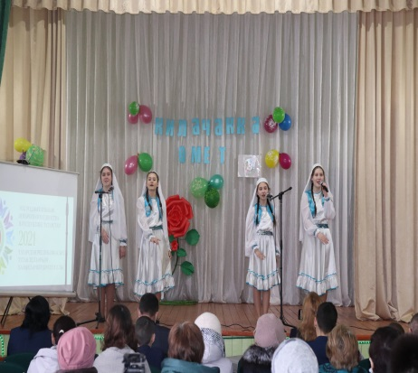
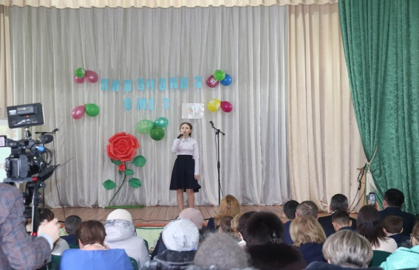
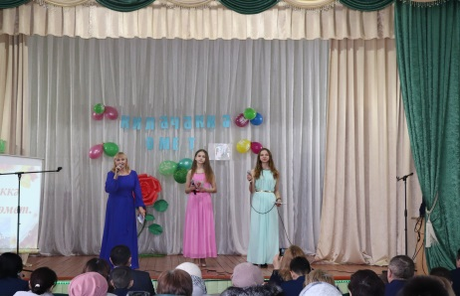
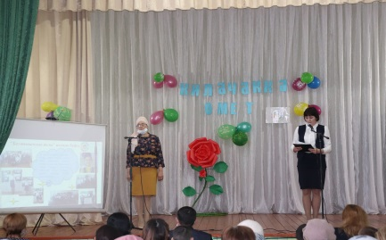
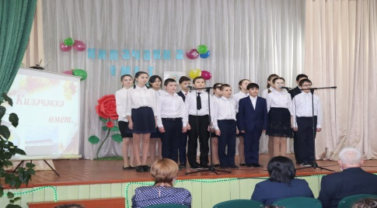
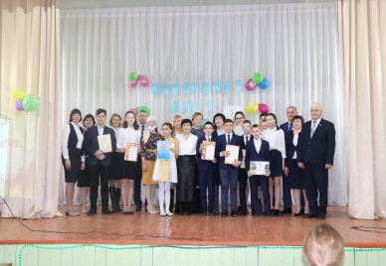
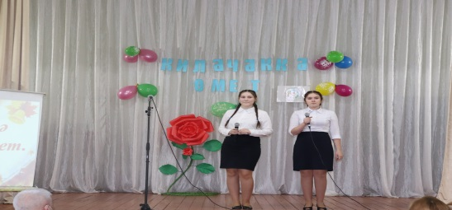
“Киләчәккә өмет ” исемле бәйрәм .
4 март көнне мәдәният йортында Әниләр көне уңаеннанӘниләр конферен-циясе үткәрелде. Чарада олимпиадалар, бәйгеләрдә, фәнни эзләнү эшләрендә уңышка ирешкән укучы-ларны тәбрикләү булды. Бәйрәм җыр, биюләр белән үрелеп барды.

